Slide 1



Slide 2
Objetivos
Estudiar los criterios de diseño enfocados en la funcionalidad y apariencia de una interfaz gráfica.
Analizar principios de usabilidad en las interfaces gráficas para usuarios

Slide 3
Origen
GUI (Graphical User Interfaz) método para facilitar la interacción del usuario con la computadora a través de la utilización de iconos, imágenes y objetos
Estructuras que ayudan a los usuarios a navegar por el entorno gráfico, ej. la papelera de reciclaje del escritorio.

Slide 4
Interface de usuario
1. El conjunto de comandos y métodos que permiten la intercomunicación del usuario con cualquier otro programa o elemento interno
2. Comprende: hardware, componentes de pantalla y documentación
Objetivo: hacer el sistema utilizable, o sea fácil de usar.

Slide 5
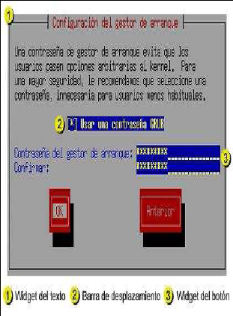
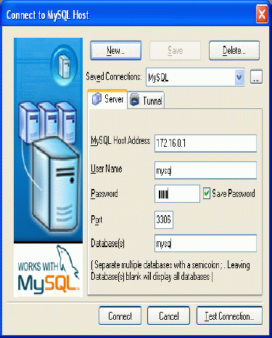
Interface de usuario
De los comandos al entorno gráfico

Slide 6
Utilizabilidad (“usability”)
Adaptar el sistema para que los humanos lo podamos usar.
Se refiere a la efectividad y la eficiencia de la interfaz de usuario y de la reacción del usuario ante esa interfaz.

Slide 7
¿Cómo se logra adaptar el sistema para que los humanos lo podamos usar?,Toma en cuenta
1. Aprendizaje 2. Eficiencia en el uso 3. Facilidad para recordar (memoria) 4. Prevención de errores 5. Satisfacción del usuario

Slide 8
Aprendizaje
¿Qué tan compleja es la curva de aprendizaje?
¿Cuánto tiempo le toma al usuario el entrenamiento para ser productivo con el sistema?

Slide 9
Eficiencia
¿Es posible lograr un alto grado de productividad una vez que se logra usar el sistema?

Slide 10
Memoria
¿Se puede recobrar el uso fácilmente, cuando se dejó temporalmente de usar?

Slide 11
Errores
¿El sistema tiene una tasa de errores cometidos por el usuario?

Slide 12

Satisfacción
¿Nivel de percepción de los usuarios del sistema, satisface las expectativas, es aceptado el sistema?

Slide 13
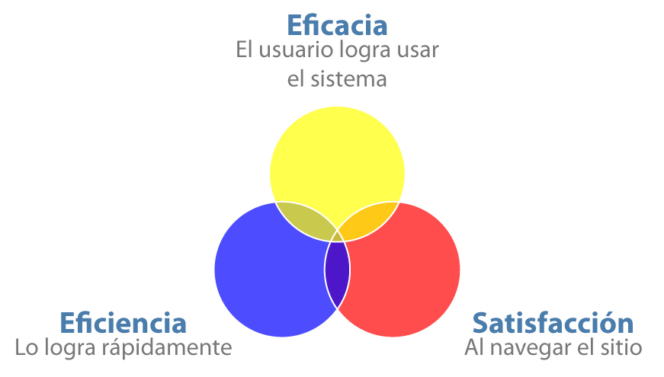
La usabilidad mide 3 aspectos

Slide 14
Ventajas de las interfaces adecuadas
Mejor aceptación
Mejor uso
Mínimo entrenamiento
Documentación mínima
Reducción de tiempo de desarrollo y facilidad de mantenimiento

Slide 15
Errores
Objetivo | Problemática y área de oportunidad
Uso inadecuado de PDFs | Cuando se muestra un PDF, generalmente se abre en la misma ventana y sin información previas para el usuario. Esto puede ser frustrante para los usuarios pues se pierde tiempo en averiguar de qué se trata el documento o cancelar la apertura del mismo.
Minimización de número de “clicks” para encontrar un trámite o servicio | Entre los portales gubernamentales es típico tener que hacer 6-8 “clicks” para encontrar un trámite específico. Mediante una adecuada estructuración y clasificación la mayoría de los trámites pueden encontrarse en 2-3 “clicks”.
Tipografía correcta en un sitio web | Contrario a la mejor práctica en papel de usar el tipo de letra “Times New Roman”, esta tipografía es difícil de leer en Internet. Lo más recomendable es usar “Verdana”
Facilidad de impresión y captura de agendas y eventos | En sitios de eventos y congresos es frecuente la dificultad de poder copiar la agenda o imprimirla debido a que ella está en flash o dentro de un marco (frame), cuando ella debería de estar en una tabla sin marcos ni flash.
Animación y gráficas vs. información | La gran mayoría de sitios, portales e intranets cometen el error de usar animaciones y exceso de gráficas. Ello frustra al usuario que espera y desespera para poder consultar información útil. La utilidad de información y facilidad de acceso es la razón primordial por la cual un sitio se usa y visita recurrentemente.

Slide 16
• Control Los usuarios deben de sentir que tienen el control de la aplicación, y no al revés • Habilidades Los usuarios deben de sentir que el sistema apoya, complementa y realza sus habilidades y experiencia - el sistema tiene respeto por el usuario • Privacidad El sistema ayuda a los usuarios a proteger su información o la de sus clientes
Otros atributos

Slide 17
Evaluación
Test de desempeño heurístico, midiendo velocidad y errores del usuario
Encuestas de niveles de satisfacción y percepción de los usuarios
Casos de uso

Slide 18
Importancia
La usabilidad es una característica fundamental para que sus clientes visiten, aprovechen y regresen nuevamente a su sitio, incrementando el éxito de su estrategia en la Internet.
Interactuamos con el mundo que nos rodea a través de cientos de interfaces todos los días.

Slide 19
Diseño Centrado en el Usuario
Definición de la audiencia? El sistema debe ser intuitivo y fácil de usar, en función del usuario y no de quién lo va a diseñar

Slide 20
Principios de usabilidad
Metodología: requerimientos, funcionalidad y apariencia
Planeación
Análisis
Diseño
Construcción
Pruebas
Distribución del espacio
Color
Componentes
Tipografía
Menú
Iconografía
Botones

Slide 21
GUIDE (Graphical user interface design and evaluation
Definición usuarios y requerimientos
Organizar las tareas del usuario
Modelar los “objetos” del usuario
Definición de estandares del diseño
Diseñar la interfaz gráfica
Realizar el prototipo
Evaluación de la interfaz

Slide 22
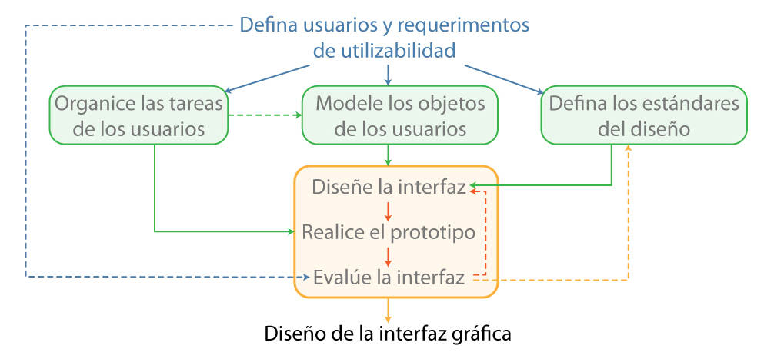
GUIDE

Slide 23


Análisis
El desarrollo de una interfaz del sistema operativo intuitivo y eficiente han sido la obsesión de Gates y Jobs.

Slide 24
Colores
Use un máximo de 5 + - 2 colores.
Use colores centrales y colores periféricos apropiadamente:
Azul para áreas grandes, no para líneas angostas ni para texto, ni para figuras pequeñas. En la retina los conos sensibles al azul son muy pocos.
Rojo y verde para el centro del campo visual, no para la periferia.
Se puede usar negro, blanco, amarillo o azul en la periferia del campo visual
Use colores que no cambien o cambien poco si el tamaño del área que tiene el color cambia.

Slide 25
Colores
Contrastes fuertes de rojo/verde, azul/amarillo, verde/azul y el rojo/azul crean vibraciones, ilusiones o sombras.
Use colores familiares y de códigos consistentes:
Rojo: alto, peligro, caliente, fuego.
Amarillo: precaución, despacio, a prueba, promoción.
Verde: seguridad, vegetación, …
Use el mismo color para agrupar elementos relacionados.
Use el mismo color para entrenamiento, prueba, aplicación y publicación.
Use colores fuertes para llamar la atención.
Siempre que sea posible, use la forma y el color juntos, para reforzar el significado.
Use color para adornar la información en blanco y negro.

Slide 26
http://www.gatesnfences.com/
http://www.miauk.com/
http://www.dpgraph.com/

Slide 27
Jakob Nielsen
El experto más conocido en el tema de usabilidad de la web. Trabajó muchos años como Ing. en Sun Microsystems Su mayor preocupación centrado en cómo satisfacer a los usuarios.
Bruce Tognazzini
Trabajó durante 14 años con Apple Inc.

Slide 28
Conclusiones
Hablar con usuarios es la mejor manera de aprender, son ellos los grandes maestros, teniendo en cuenta las oportunidades que pueden surgir en el futuro para la innovación
Humanizar el lenguaje con el que hablamos de la usabilidad y temas relacionados, nos permite hablar en términos humanos y no en términos abstractos o técnicos

Slide 29
Algunas recomendaciones finales
Siempre póngase en los zapatos del usuario, piense para qué va a usar la interfaz, qué utilidad tiene, cómo hacerla más eficiente.
Haga diseños que sean fáciles de recordar, que utilicen elementos reconocidos de otros sistemas o sitios.
Los menús: haga agrupaciones funcionales o por frecuencia de uso de las opciones, son más fáciles de recordar que, por ejemplo, las agrupaciones alfabéticas. En menús con muchas opciones, separe mediante barras.

Slide 30
Algunas recomendaciones finales
Las acciones: procure que los botones estén en una misma posición y que para una misma acción tengan las mismas etiquetas (ej: Cancelar / Regresar / Salir).
Los campos: que se puedan recorrer con “tabs” y que el orden sea secuencial.
El texto: tipo de letra claro (San Serif, Arial, con pocos adornos), en minúscula es más legible. Ver tamaños usuales (ojo con resolución). Texto oscuro sobre fondo claro y viceversa.

Slide 31
Algunas recomendaciones finales
Color de fondo: los colores oscuros son más cansados en períodos largos. Blanco, gris claro, celeste son colores estándar.
Los colores: utilice colores empresariales, haga “benchmarking” e identifique combinaciones agradables. Este es un aspecto muy subjetivo, incide moda, gustos, intereses, etc.

Slide 32
Algunas recomendaciones finales
Mensajes que despliega el sistema: deben ser consistentes en contenido y forma, sin faltas de ortografía ni redacción. Para una misma intención, debe aparecer el mismo mensaje, debe hacerse un estándar.
Mensajes de error: el sistema debe poder capturar mensajes de error del sistema operativo, de la base de datos, etc., y explicar al usuario lo que ocurre y la acción que debe tomar, en el idioma en que la aplicación se esté ejecutando.

Slide 33
Algunas recomendaciones finales
Validación de datos: si no se validan los datos de entrada, el sistema y la base de datos podrían quedar con datos erróneos o inconsistentes; es difícil limpiar una base de datos “corrupta”.
Confirmación de acciones riesgosas: toda acción riesgosa (como borrar) deber ser confirmada por el usuario.
Posibilidad de deshacer: la interfaz de usuario debe tomar en cuenta la posibilidad de deshacer las acciones que se puedan reversar.

Slide 34
Algunas recomendaciones finales
Uso de estándares: utilice estándares conocidos, ej: Windows.

Slide 35
Sobre los Reportes:
Tómelos en cuenta desde la fase de requerimientos.
Deben tener título. Todas las páginas deben estar identificadas, con numeración y en muchos casos con la fecha en que se emitió el reporte.
Trate de calcular subtotales y totales, facilite el trabajo y la toma de decisiones a los usuarios.
Es preferible si se pueden exportar (ej: a Excel) para que el usuario pueda a partir de una base generar sus propios reportes.
Las leyendas de los gráficos deben ser legibles.

